Slide 1
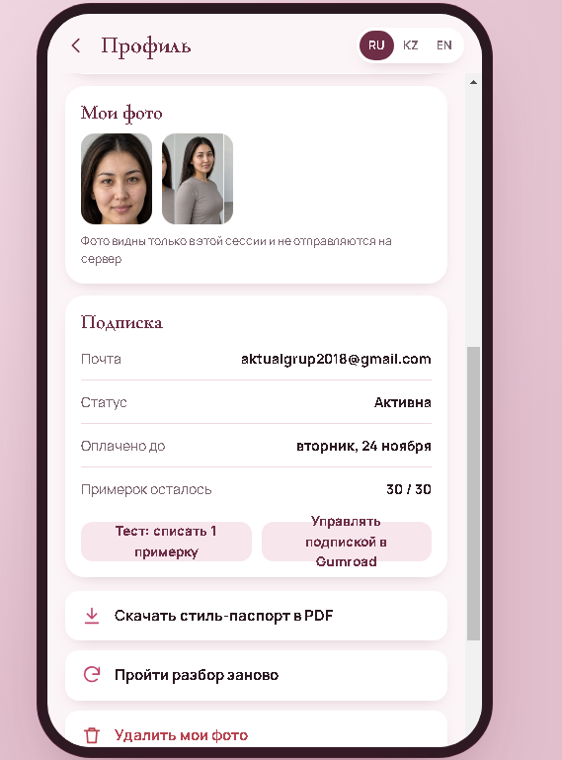
Оплата, ключи и сервер
Протокол №4
Aru можно купить: подписка $29 в месяц в Gumroad, ключ доступа, аккаунт клиентки, лимиты примерок на сервере. Две тест-покупки прошли, одна — настоящим платежом.
24 октября 2026 · 14:45–19:50

Slide 2






Итог этапа: что теперь есть у проекта
Товар в Gumroad
kvantor.gumroad.com/l/aru · подписка $29 в месяц
Коды скидки
SEMYA — $1 для родственников · TESTARU — бесплатно для тестов
Сервер aru-api в Supabase
проверка ключа, аккаунты, подписка, лимиты
Вход в приложение
ключ → аккаунт (почта и пароль) → повторный вход
Две тест-покупки
$0 по TESTARU и $1 картой по SEMYA — обе работают
Новые папки
06_Продвижение (видео Gemini) и 07_Сервер

Slide 3




Как устроен доступ: путь клиентки
Пять звеньев. Вручную ничего делать не нужно — всё происходит само.
Покупка
в Gumroad, $29 в месяц
Письмо
с ключом доступа
Ключ в Aru
сервер спрашивает Gumroad: настоящий?
Аккаунт
почта + пароль
Каждый вход
сервер сверяет подписку
Если подписка закончилась или деньги вернули — сервер узнаёт это у Gumroad (раз в 12 часов) и закрывает доступ. Если оплатила снова — доступ открывается сам. Один ключ = одна клиентка: второй раз привязать ключ нельзя.

Slide 4
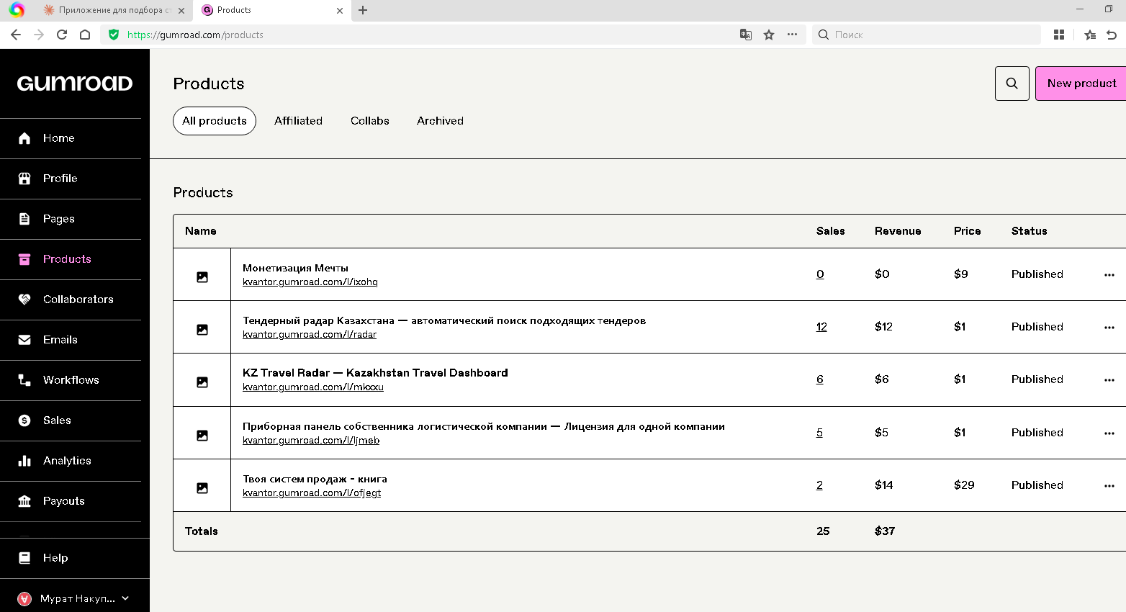
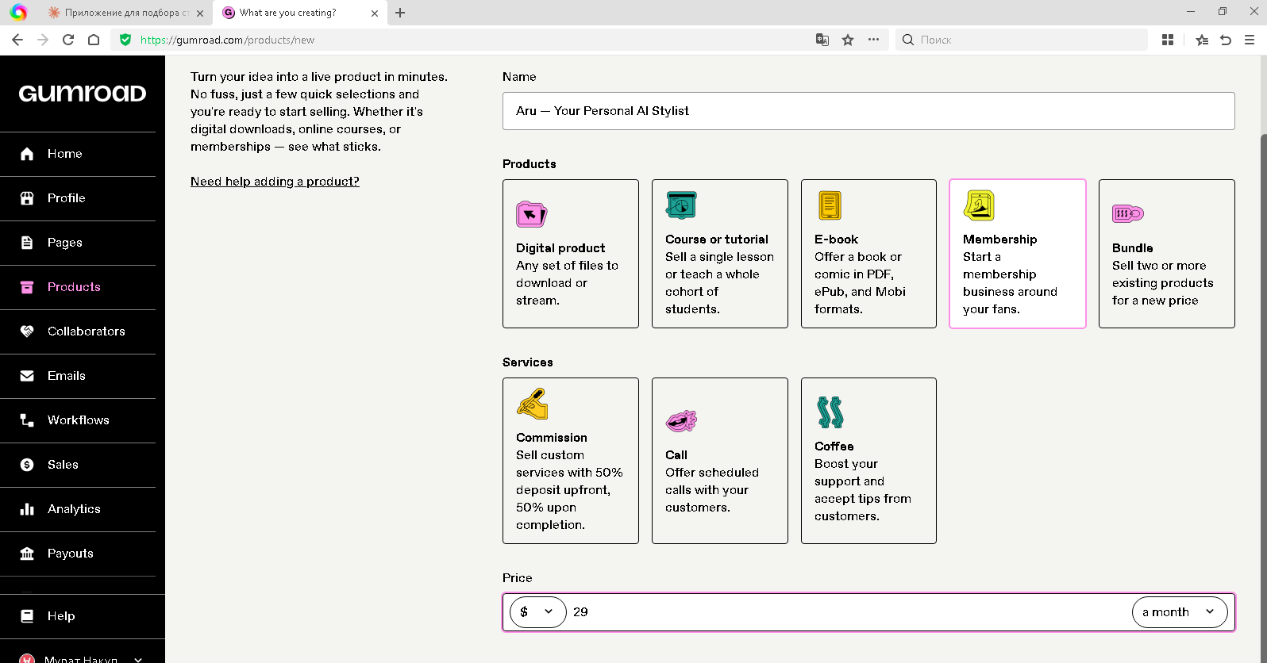
1. Gumroad: порядок и товар Aru
Один аккаунт Gumroad (карта Freedom Bank) — теперь только для Aru. Старые товары в архиве.
1
Products → у каждого старого товара «…» → Archive (5 товаров)
2
Магазин остаётся kvantor.gumroad.com
3
New product → Name: Aru — Your Personal AI Stylist
4
Тип: Membership (подписка)
5
Price: 29 $, a month
6
Next: Customize
Архив обратим: вкладка Archived → вернуть одной кнопкой.

Slide 5
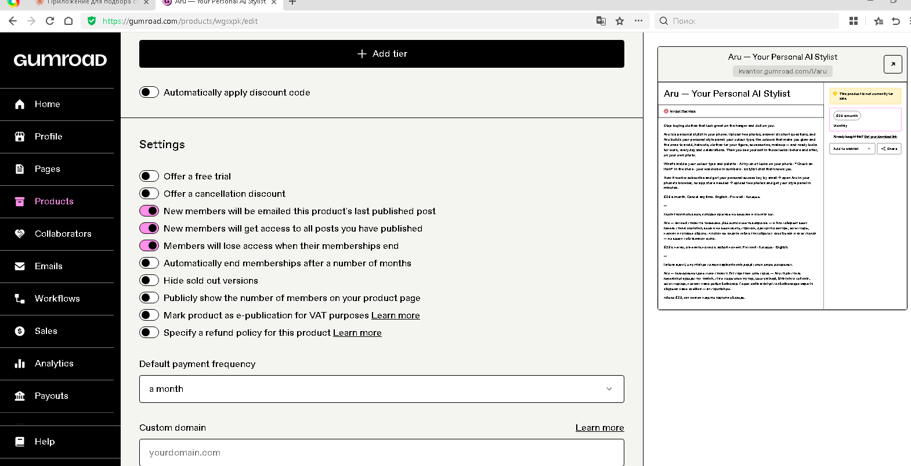
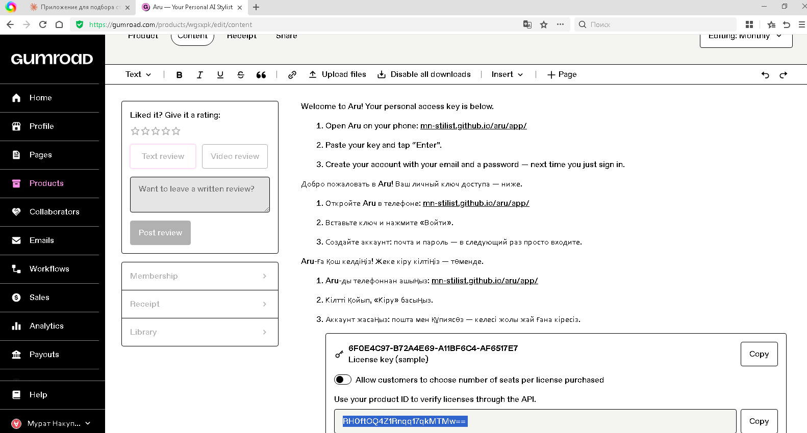
2. Gumroad: настройки товара
Вкладка Product, затем Content.
1
URL: aru → ссылка kvantor.gumroad.com/l/aru
2
Description: текст на трёх языках
3
Тариф (Tier): Monthly, $29 monthly
4
Settings: «Members will lose access when their memberships end» — ВКЛ
5
Content: инструкция «как войти» + Insert → License key
6
Publish and continue
Product ID товара — в памятке «Aru_Gumroad_настройки.txt» (05_Gumroad).

Slide 6
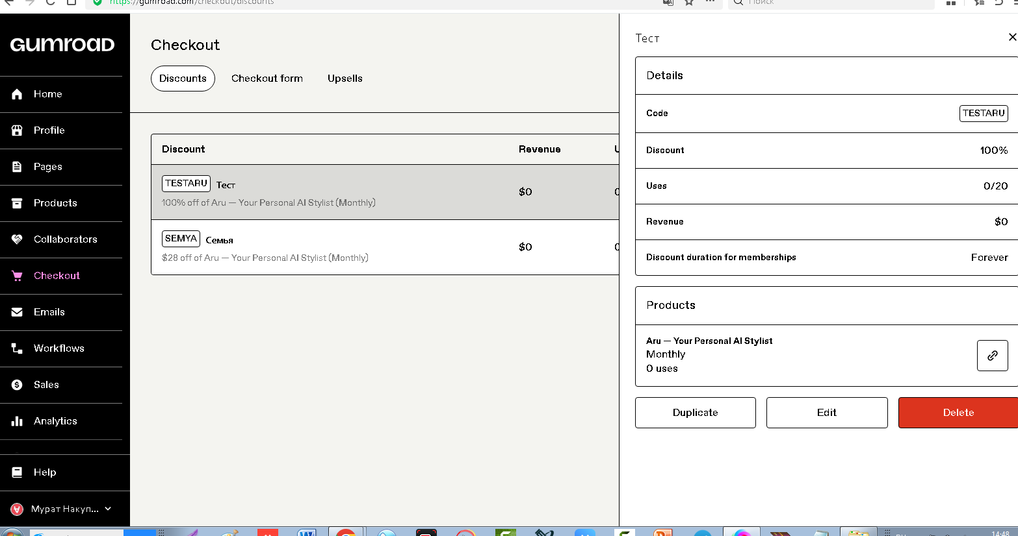
3. Gumroad: коды скидки
Checkout → Discounts (gumroad.com/checkout/discounts). Цена для всех не меняется.
1
SEMYA «Семья»: Fixed amount $28 → цена $1
2
Limit quantity: 3, Duration: Forever
3
TESTARU «Тест»: Percentage 100% → бесплатно
4
Limit quantity: 20 — только для своих тестов
5
Ссылка с кодом: kvantor.gumroad.com/l/aru/SEMYA

Slide 7
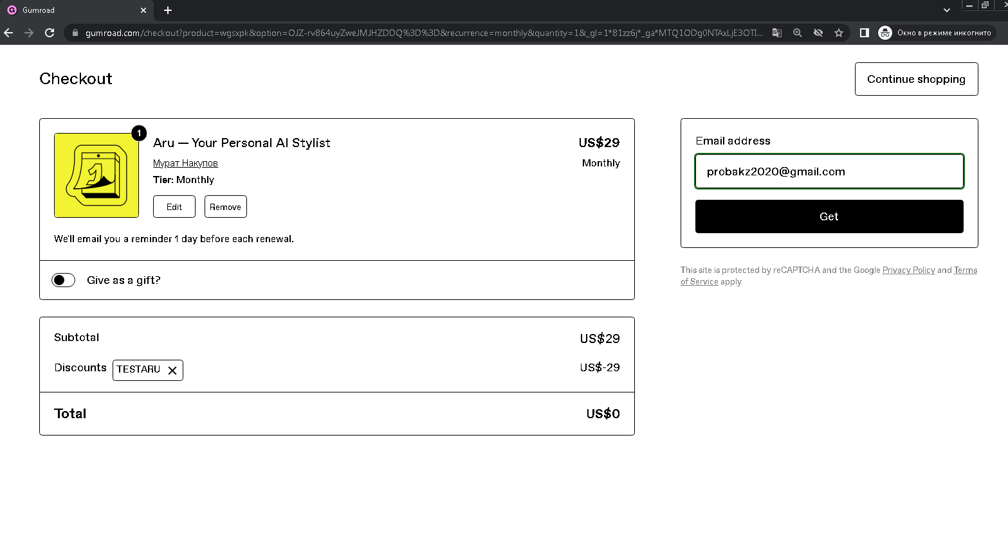
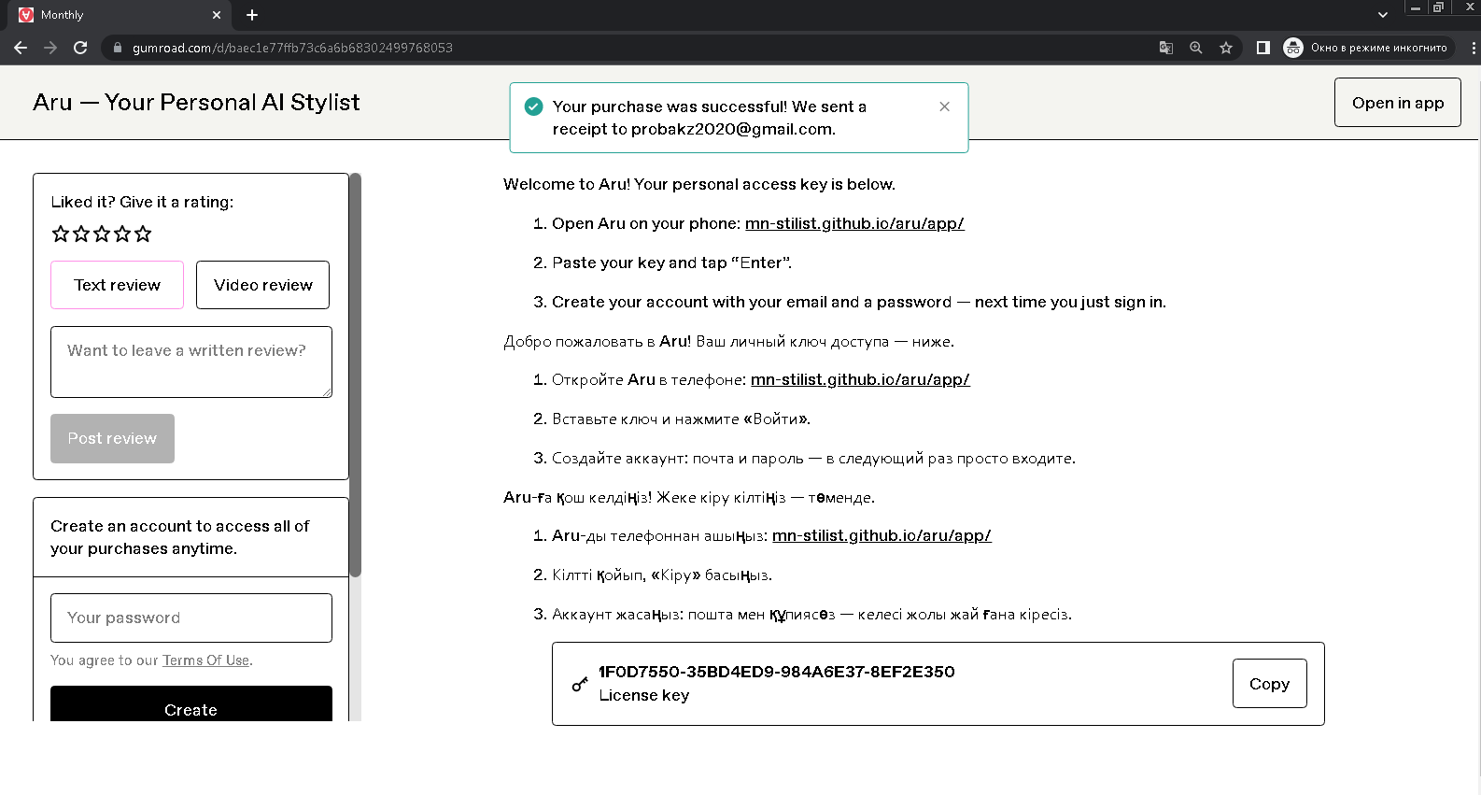
4. Тест-покупка №1: бесплатно по TESTARU
Окно инкогнито (Ctrl+Shift+N), почта из Тендер Радара — не почта самого Gumroad.
1
Открыть kvantor.gumroad.com/l/aru/TESTARU
2
Subscribe → Checkout: Total $0, карта не нужна
3
Почта probakz2020@gmail.com → Get
4
Страница «спасибо» с инструкцией и ключом
5
Письмо с ключом пришло; следующее списание $0 — 24.11

Slide 8
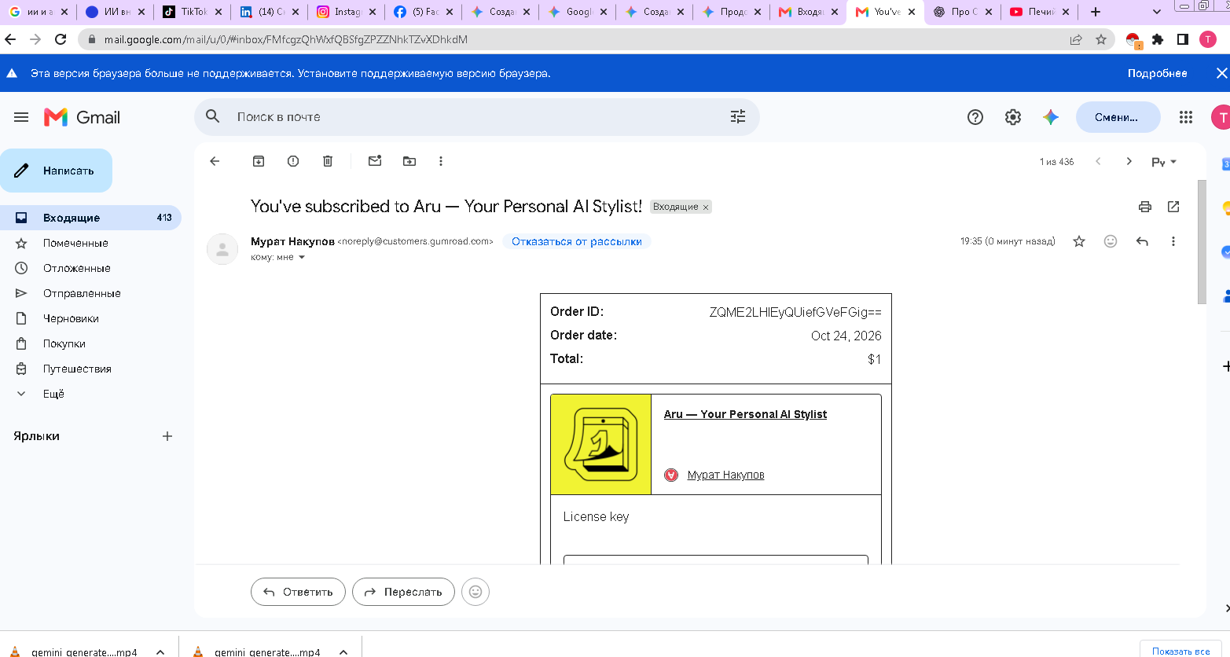
5. Тест-покупка №2: $1 картой по SEMYA
Настоящий платёж — первая продажа Aru.
1
Открыть kvantor.gumroad.com/l/aru/SEMYA
2
Цена $1 в месяц вместо $29
3
Почта aktualgrup2018@gmail.com, оплата картой
4
Письмо: Total $1, ключ 3023900D-…
5
Gumroad: блок «Create an account» слева — НЕ наш, не заполняем
Все тестовые ключи — в журнале памятки Gumroad. Пароли пишем туда же.

Slide 9
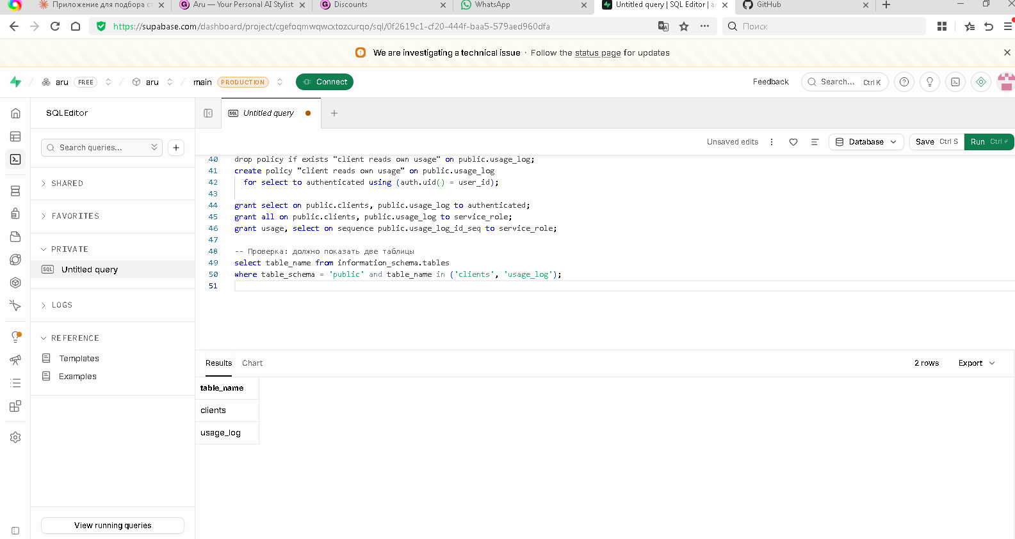
6. Supabase: таблицы клиенток
Вручную через SQL Editor — текст из файла 07_Сервер/01_таблицы_клиенток.sql.
1
supabase.com/dashboard → организация aru → проект aru
2
SQL Editor → New query
3
Файл открыть Блокнотом: Ctrl+A, Ctrl+C
4
Вставить Ctrl+V → Run
5
Результат: clients и usage_log

Slide 10
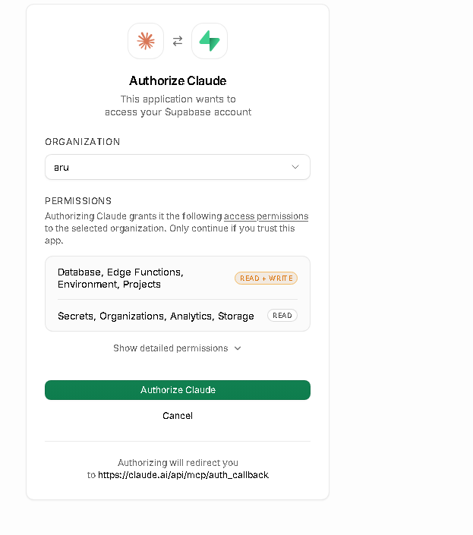
7. Коннектор Supabase — подключён
Теперь Claude сам создаёт таблицы и серверные функции. Секретные ключи — только вы.
1
claude.ai → Настройки → Коннекторы → Supabase
2
«Подключить» → организация aru
3
Права: база и функции — чтение и запись; секреты — только чтение
4
Authorize Claude
5
Claude опубликовал сервер aru-api и проверил его на настоящих ключах

Slide 11
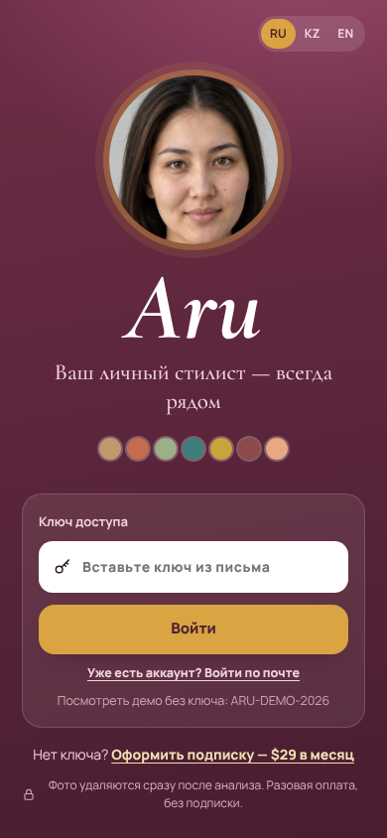
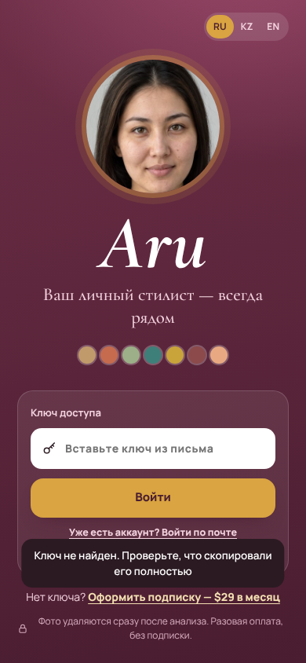
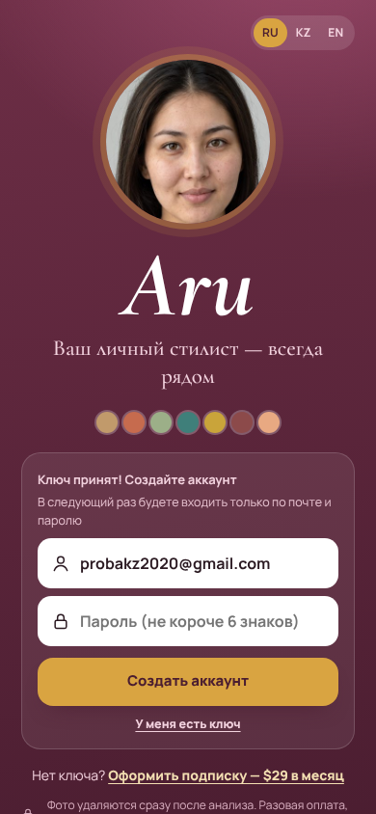
8. Приложение: вход по ключу
mn-stilist.github.io/aru/app/ — ключ вставляется один раз, дальше только почта и пароль.
Демо без ключа
ARU-DEMO-2026 по-прежнему открывает демо — для показа знакомым и роликов.
Повторный вход
«Уже есть аккаунт? Войти по почте».
Вставить ключ из письма → «Войти»
Неверный ключ — понятное сообщение
Ключ принят → почта уже подставлена, придумать пароль

Slide 12
9. Профиль: подписка и лимиты
Кружок с человечком вверху справа → карточка «Подписка» (данные с сервера).
1
Почта аккаунта и статус «Активна»
2
Оплачено до — дата следующего платежа
3
Примерок осталось: 30 в месяц, сбрасывается раз в месяц
4
Не чаще 10 примерок в час — защита бюджета
5
«Тест: списать 1 примерку» — проверено: 30 → 29
6
«Выйти» — теперь сразу под подпиской

Slide 13


10. Карта папок на компьютере
M:\ __ 0000 __ ARU ЛИЧНЫЙ СТИЛИСТ — добавились 06 и 07.
00_Входящие
всё новое; разбираем в конце этапа
01_Протоколы
протоколы 01–04
02_Архивы
Aru_archive_v0.1, v0.2, v0.3…
03_Документы
описания, путеводитель по прототипу
04_Демо-клиентки
Айгерим, Елена: анкета, Исходник, Примерки
05_Gumroad
памятка Aru_Gumroad_настройки.txt + журнал тест-покупок
06_Продвижение
НОВАЯ: видео из Gemini, позже сценарии и ролики
07_Сервер
НОВАЯ: тексты для Supabase (01_таблицы_клиенток.sql…)
99_Старое
устаревшие версии

Slide 14




11. Уроки этапа
Цена одна — коды разные
Своим скидка кодом, цену для всех не трогаем
Тест-покупки — в инкогнито
И не с почты, на которую заведён Gumroad
Журнал тест-покупок
Ключи и пароли тестов — в памятке 05_Gumroad
Коннектор = скорость
Supabase подключён — сервер делает Claude
Секреты — только у вас
Пароли и ключи Gemini в чат не присылаем
Старое на экране — Ctrl + F5
Браузер помнит прошлую версию

Slide 15
12. Доработки и следующие шаги
1
Доработка
У каждого аккаунта свой разбор и своя Панель
2
Доработка
Вверху видно, кто вошёл; «Выйти» под рукой
3
Gemini
Ключ Gemini в секреты Supabase + лимит расходов в Google
4
Анализ фото
Настоящий цветотип по фото — тест на 6 клиентках разного возраста
5
Примерка
«Как было / Как стало» на фото клиентки, со списанием из лимита
6
Запуск
Лендинг ведёт на kvantor.gumroad.com/l/aru, ролики в 06_Продвижение

